Slide 1
MotionBeat
河野賢吾

Slide 2


MotionBeatとは
・スマホカメラとAIを使った体を動かして音を鳴らすAndroidアプリです
・ただ音を鳴らす楽しさを、すべての人に届けるアプリです
・小さい子供から大人まで、誰もが体を動かすだけで、あっという間にミュージシャンになれます。

Slide 3
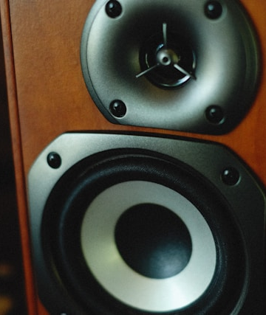
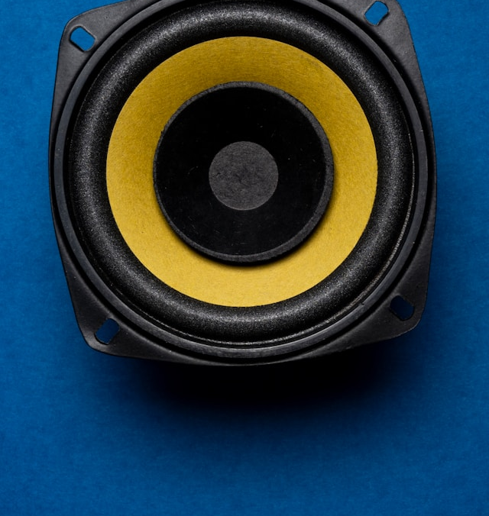


動きを音に
体の動きをカメラで取得して、エリアや速度などの判定により音を鳴らします

Slide 4
コンテンツ
指揮者モード
ドラムモード
指揮者のように腕を振るだけで、その速さをAIが読み取り、リアルタイムでBPM（テンポ）を表示！
空間を3つのエリアに分割！腕を叩きつけるように動かせば、そこがドラムセットに早変わり！

Slide 5

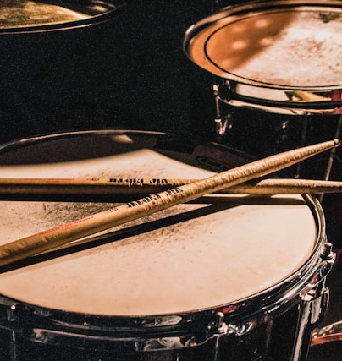

サウンドを 着せ替えよう
・ドラムの音は、シンバルやスネアだけじゃない！
・犬の鳴き声からピアノの音まで、好きな音にカスタマイズ可能です。

Slide 6
開発環境とクレジット
開発環境: Android Studio
言語: Kotlin
UI: Jetpack Compose
主なライブラリ: CameraX（カメラ制御） Google ML Kit
音素材: OtoLogic / 魔王魂 / 効果音ラボ
コーディングAI：Claude Clode Gemini CLI

